Slide 1
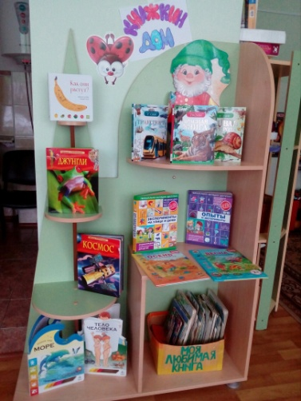
Проект в средней группе «Солнечные зайчики» «Книга в жизни ребёнка»
Воспитатель Попова Н. Л.

Slide 2
Проблема: Снижение интереса к художественной литературе (к устному народному творчеству) у детей и родителей. Актуальность: Художественная литература служит средством умственного, нравственного и эстетического развития детей. Чтение книг оказывает огромное влияние на формирование грамотной речи, формирует мыслительную деятельность, учит анализировать, сопоставлять, делать выводы. Читая, человек использует опыт предшественников. Идея: воспитать у детей интерес к чтению, желание слушать сказки, научить их бережно относиться к книгам. Особенности проекта: детско-взрослый; творческий педагогический; познавательно-развивающий; краткосрочный, художественно – речевой. Участники проекта: дети 4-5 лет; воспитатели; родители; библиотекарь. Место проведения: МДОУ «детский сад №6 пос. Томинский», помещение средней группы.

Slide 3
Цель проекта: введение в практику разнообразных форм и методов работы с литературными произведениями, способствующих приобщению детей к книге. Задачи проекта: *обогатить и активизировать словарный запас детей; *развивать связную речь, ее выразительность; *готовить детей к восприятию того, что книга – это источник знаний; *воспитывать высокие нравственные качества, милосердие, справедливость, внимание друг к другу; *прививать любовь к устному народному творчеству; *учить детей правильному и бережному обращению с книгой; *увеличить степень участия родителей в формировании книжной культуры детей - привлечь родителей к совместному творчеству в рамках проекта.

Slide 4
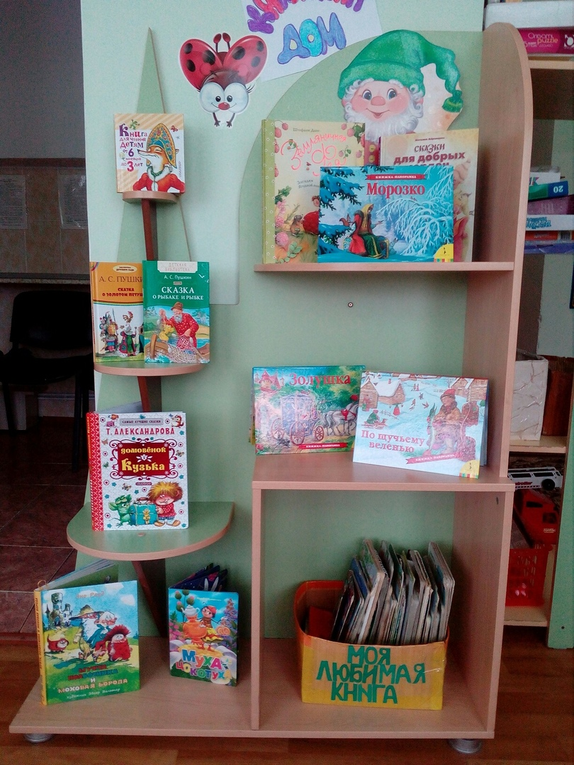
Реализация проекта
1.Работа с детьми
В группе проведены выставки книг на разные тематики
рисование героев

Slide 5
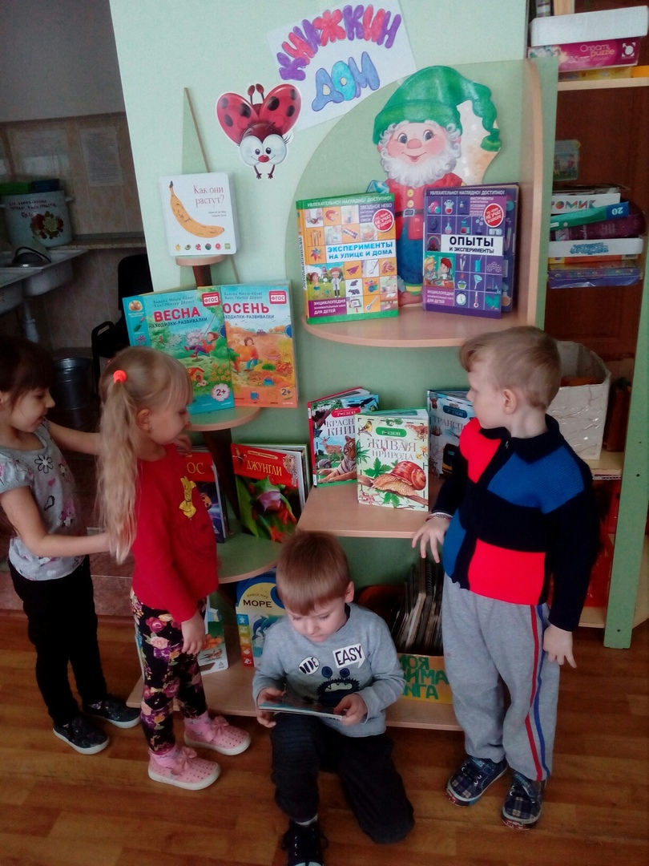
Дети ознакомились с новыми книгами

Slide 6
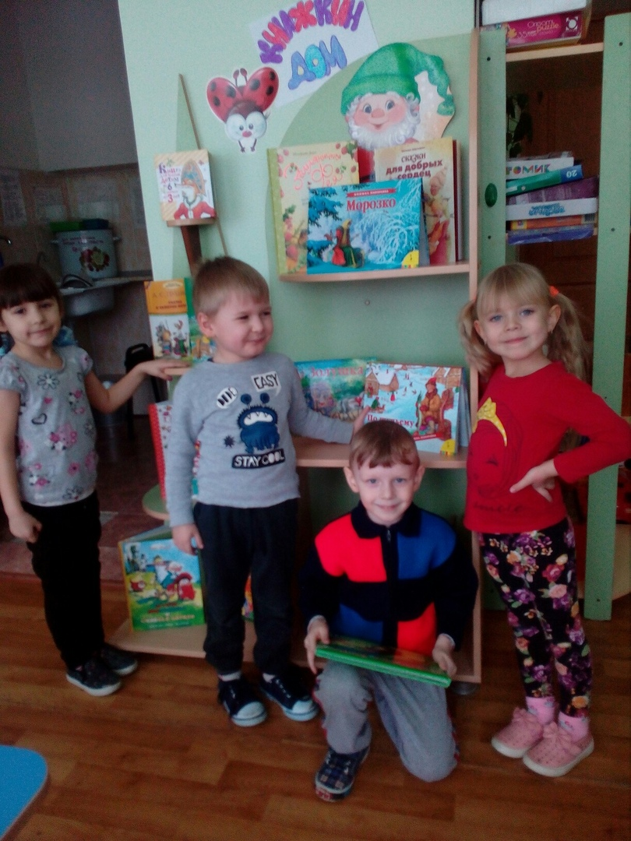
Рассматривание иллюстраций

Slide 7
Встреча со сказочным героем Красной Шапочкой

Slide 8
Знакомство с новой сказкой Шевчук Светланы Степановны «Маленький Паровозик» и её инсценировка

Slide 9
Рисование по мотивам из любимой книжки

Slide 10
Посещение поселковой библиотеки

Slide 11
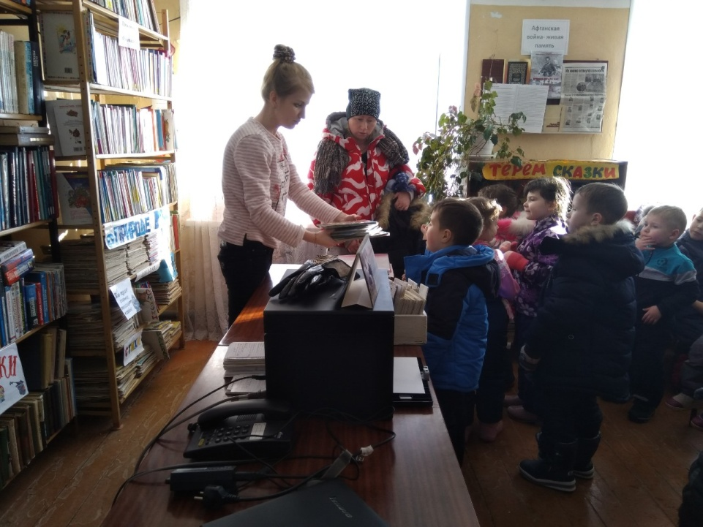
Ребята узнали о том, как можно самим починить книги. Об этом им рассказала библиотекарь Ирина Владимировна

Slide 12
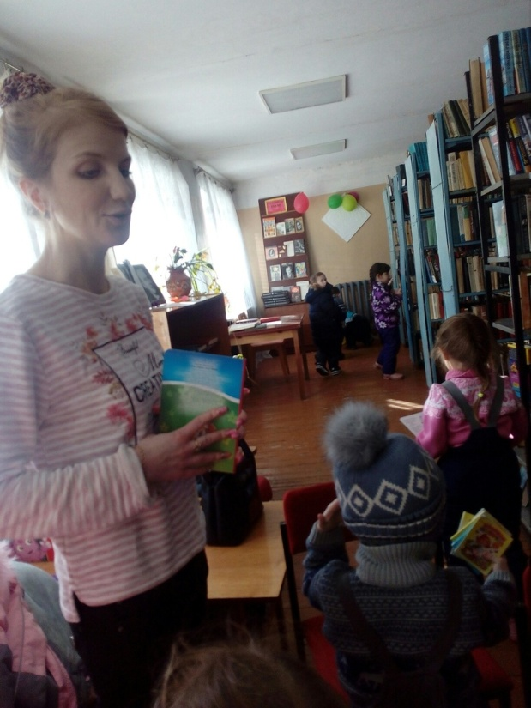
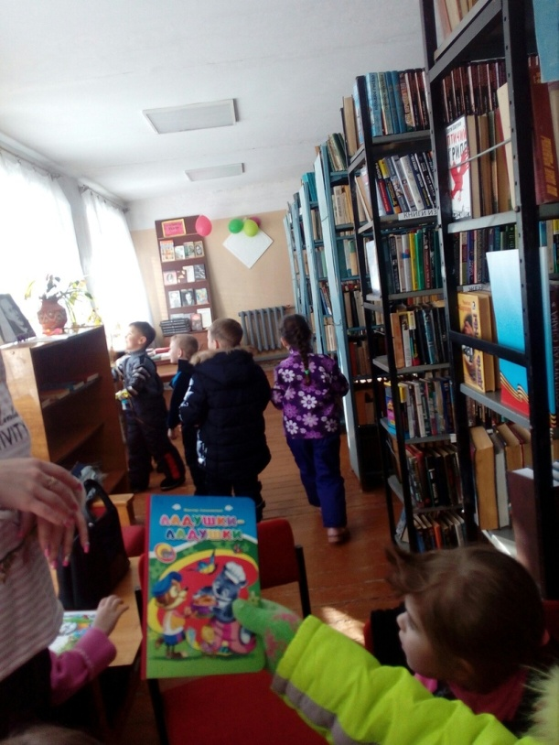
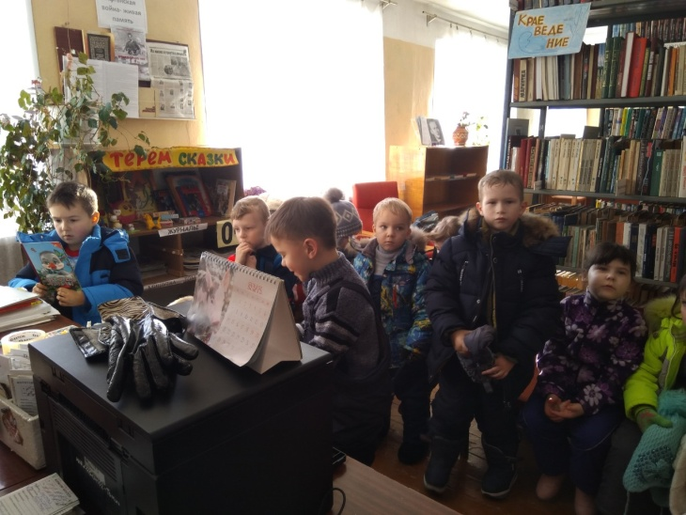
Библиотекарь поведала о тайне маленькой книжки

Slide 13
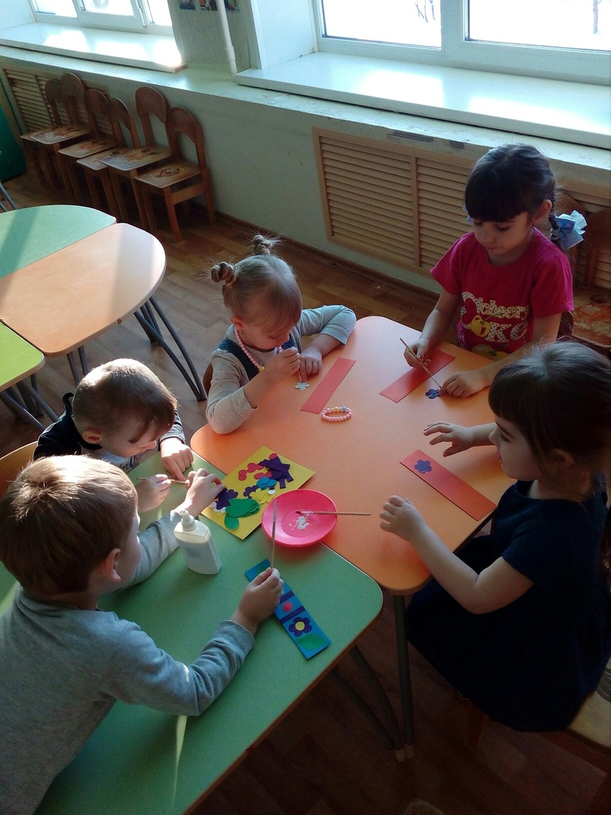
Изготовление закладок для книг

Slide 14
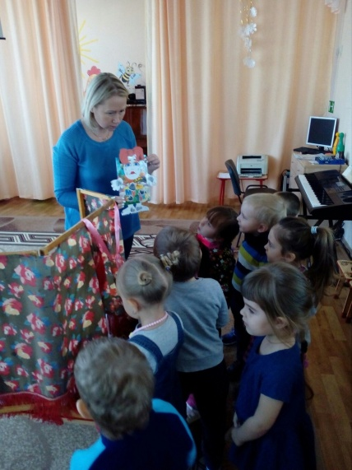
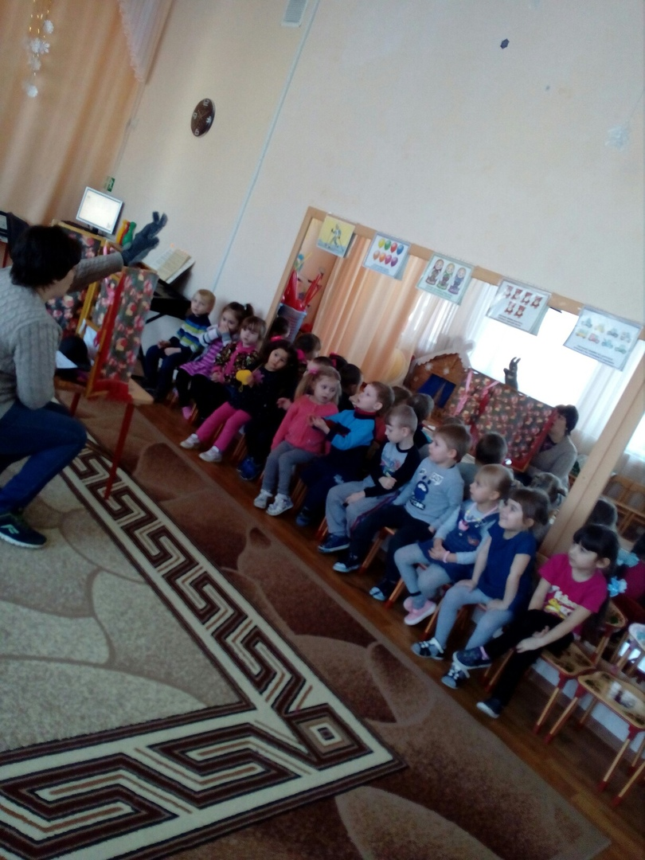
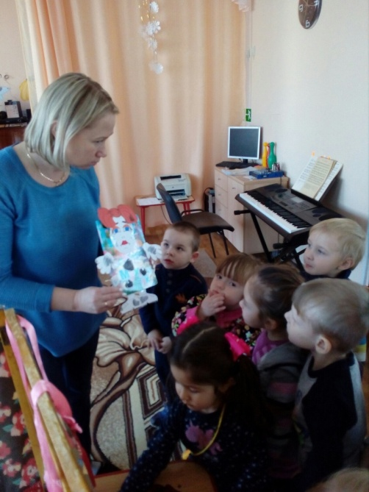
Развлечение, совместное со 2-ой младшей группой, на тему «Берегите книги, дети» с последующей беседой

Slide 15
2.Работа с родителями

Slide 16
Результаты реализации проекта
1.В результате проекта дети расширили представление о книгах.
2. Дети научились распознавать сказочных героев по иллюстрациям.
3. Дети научились клеить закладки для книг.
4. Были организованы для детей тематические выставки.
5. Дети научились ремонтировать книги.
6. Было проведено увлекательное занятие «В гостях у сказки».
7. Дети посмотрели спектакли по прочитанным произведениям.
8. Дети группы сами были участниками спектаклей и инсценировок.
9. Родители воспитанников познакомились с информацией по воспитанию любви к чтению.
10. Дети посетили поселковую библиотеку.

